Slide 1
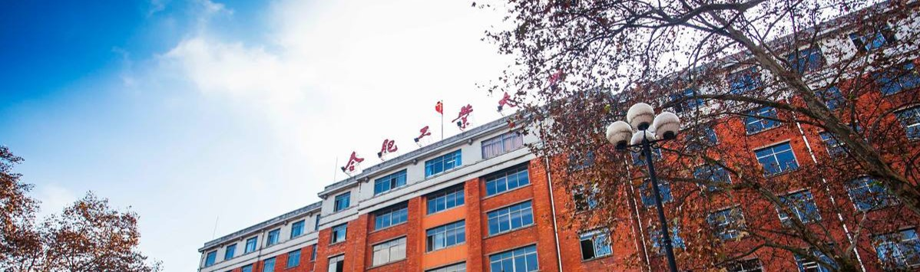

土木与水利工程学院
BIM实验室安全培训
2025年5月

Slide 2
一、实验室简介
BIM信息性化中心/虚拟仿真教学中心成立于2019年5月，在原学院计算机实验室的建设基础上优化建设 。
1、三立苑501：总面积280㎡，仪器设备固定资产为308万元。包括高性能服务器两台、工作站60台、三维模型打印机１台，VR一体机设备5套等。
2、纬地楼西101：总面积60㎡。仪器设备固定资产为221万元。包括分布式智能测量机器人、加工智能机器人系统、空中高分辨率图像捕捉系统
中心立足国家大力推动“绿色化、工业化和信息化”的发展理念，促进数字建造与BIM技术融合发展，培育智能建造专业人才。实验室现有专职人员1人，兼职人员1人，其中副高级1人、中级1人。实验室每年开设土木工程、水利工程、市政工程、工程力学等专业实验课程17门，年总人时数约11900。同时为土木工程专业、测绘工程专业大学生竞赛、创新性活动及课程设计中提供服务。

Slide 3
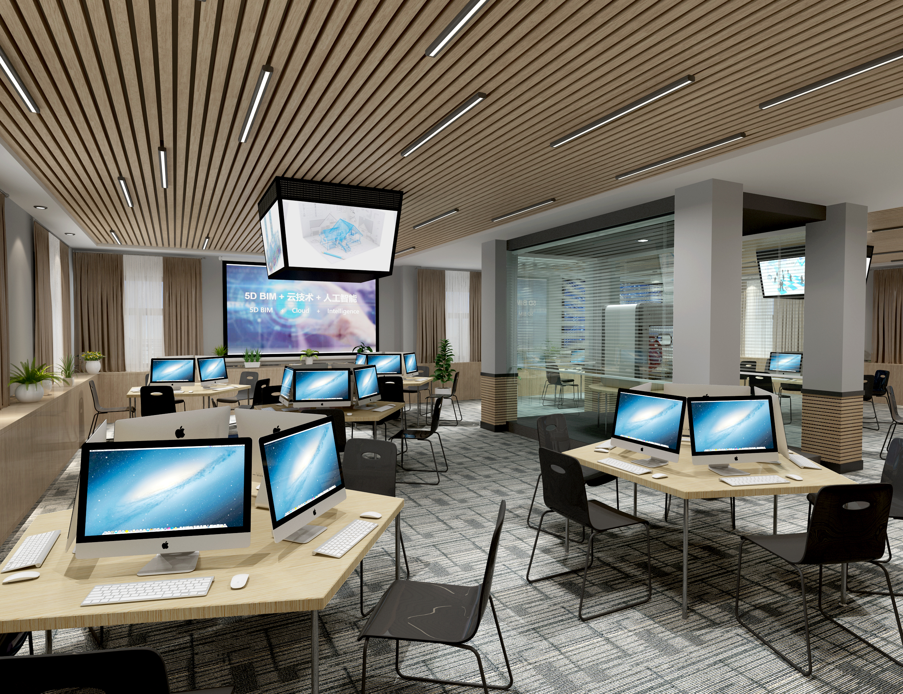
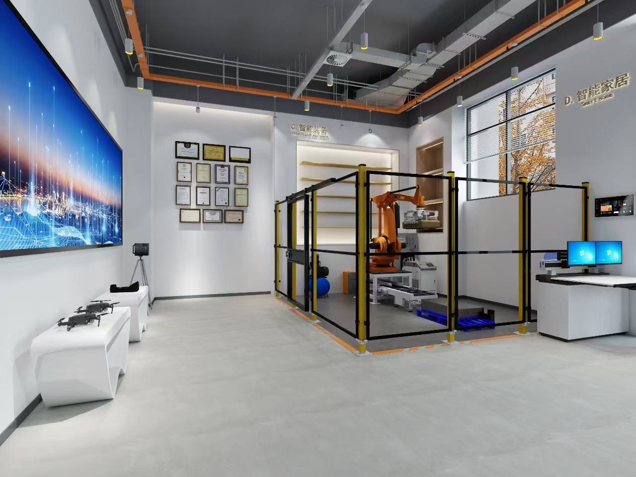
一、实验室简介
1、工作站设备45台套；配置 ：处理器一颗Intel Xeon Skylake-W W-2104, 4 Cores, 3.2GHz,；内存2X8G DDR4 2666MHz；硬盘256G M.2 PCIe 固态硬盘+1T 7200转机械硬盘。可用于开展培训和上机考试、评审。
2、分布式智能测量机器人、加工智能机器人系统、空中高分辨率图像捕捉系统。

Slide 4
二、实验室日常管理要求
1、实验安全基本要求
进入实验室开展实验需通过学校的安全准入考试，并认真学习《合肥工业大学学生实验守则》，《合肥工业大学实验室工作实验守则》，《合肥工业大学实验室技术安全和卫生管理条例》，《土木与水利工程学院进出实验室及使用情况登记管理制度》。
进入实验室开展实验前需遵守准入和使用登记制度。对于课程实验，准入制度责任人是任课老师和班干部；对于创新类或竞赛实验，准入制度责任人是指导教师和项目负责人。责任人按上述规章制度履行相关手续。
实验前需要清楚了解设备的操作规程和实验须知，实验过程需服从实验室老师管理，不服从实验室老师管理的停止实验，驱逐出实验室。

Slide 5
二、实验室日常管理要求
2、仪器设备
实验设备出现异常需及时停止实验，上报管理老师，禁止私拆私换配件；
设备借用需完成借用手续，归还需完整，损坏需赔偿或修理；
禁止串联插线板使用，禁止私自带仪器设备进入实验室使用，禁止使用实验室内其他非借用实验设备。
3、场地卫生
禁止在实验场地内饮水、饮食、吸烟，水杯放置水杯架；
做好实验场地的卫生清洁，实验结束后物品归位，离开实验室需关电、关窗；
个人物品按要求集中存放，以免影响实验操作和紧急疏散。

Slide 6
三、实验室日常管理要求
4、时间安排
课程实验由任课教师提前统一安排；
创新类或竞赛类实验由责任人提前申请借用，一般在工作日时间内开展。如需在夜间、寒暑假、节假日开展需要在实验过程中向实验室老师特别申请批准。创新类或竞赛类实验需指导老师在场；
所有实验都要履行每日登记制度。
5、禁止携带易燃易爆物品
易燃易爆物品在实验室中可能因为操作不当或设备故障引发火灾或爆炸，因此，为了保障人员安全和设备安全，严禁携带此类物品进入实验室。

Slide 7
四、安全须知与应急处置
合肥工业大学
实验室安全责任追究暂行规定

Slide 8
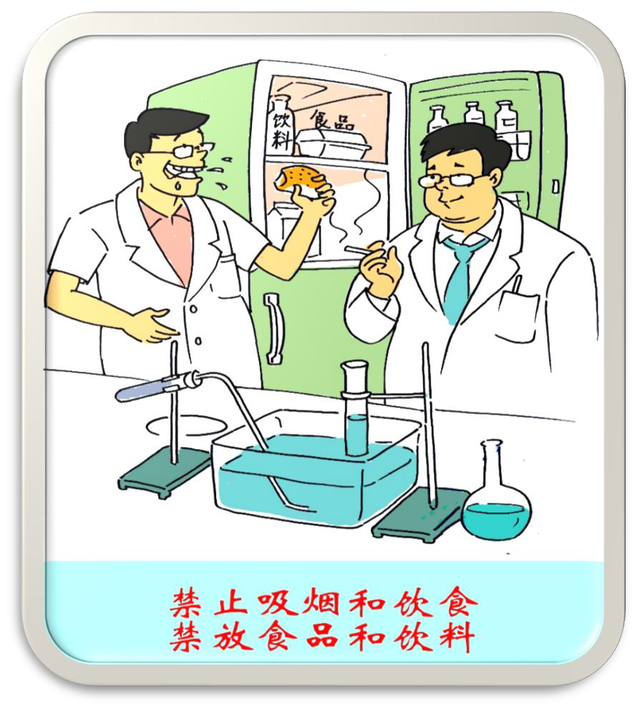

第四级（ —￥500）
1、在实验室内吸烟、饮食；在实 验室内（包括冰箱中）存放食品、 饮料等

Slide 9
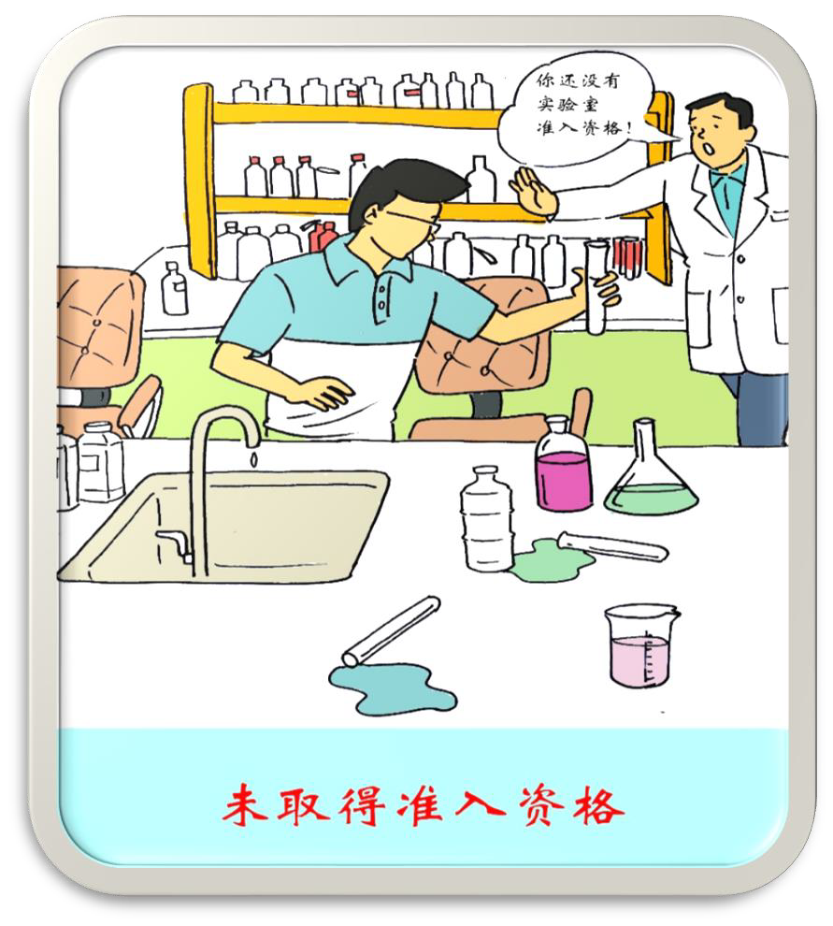

第四级（ —￥500）
2、未取得准入资格进入实验室开 展实验活动

Slide 10
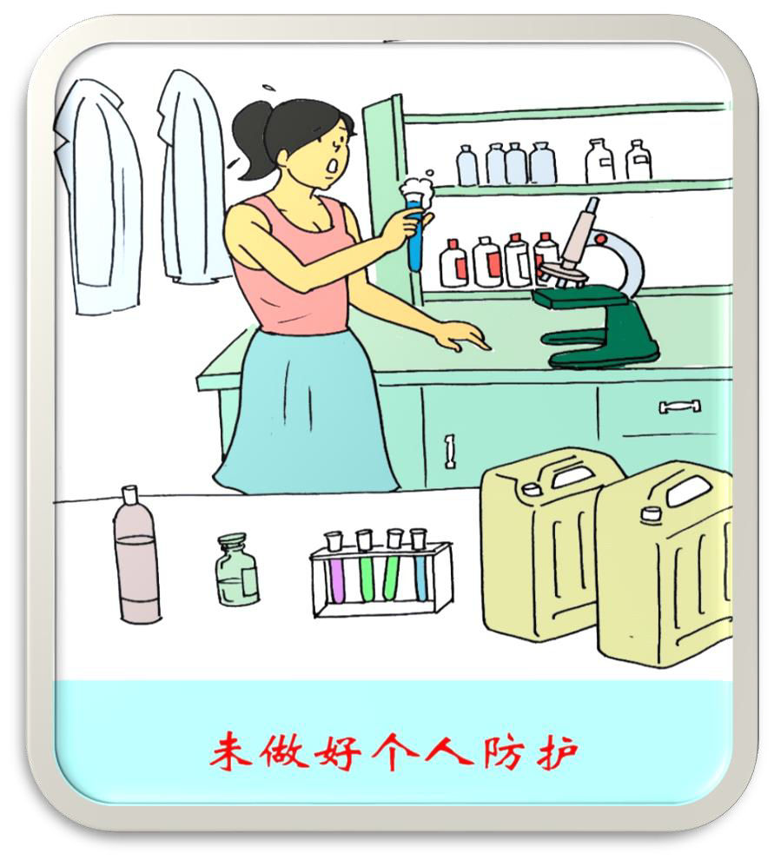

第四级（ —￥500）
3、在实验室内进行实验的人员未
穿戴工作服或必要的防护用具

Slide 11
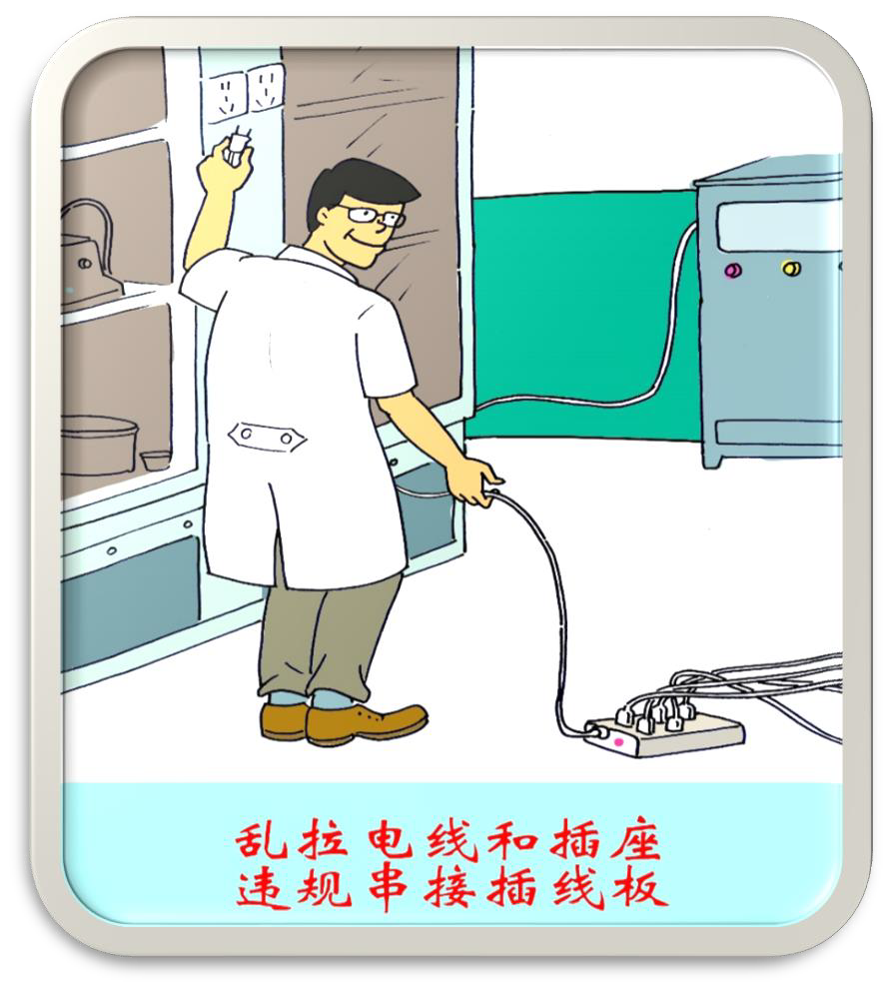
第四级（ —￥500）
4、实验室内私拉电线，超负荷使 用插座，串接插线板

Slide 12
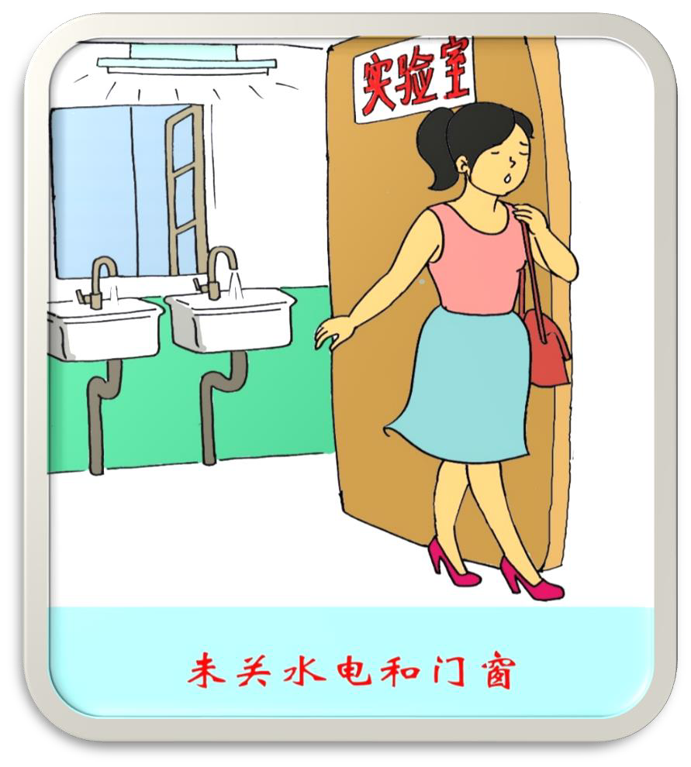
第四级（ —￥500）
5、实验人员离开实验室，未根据
要求及时关闭水、电、门窗等

Slide 13
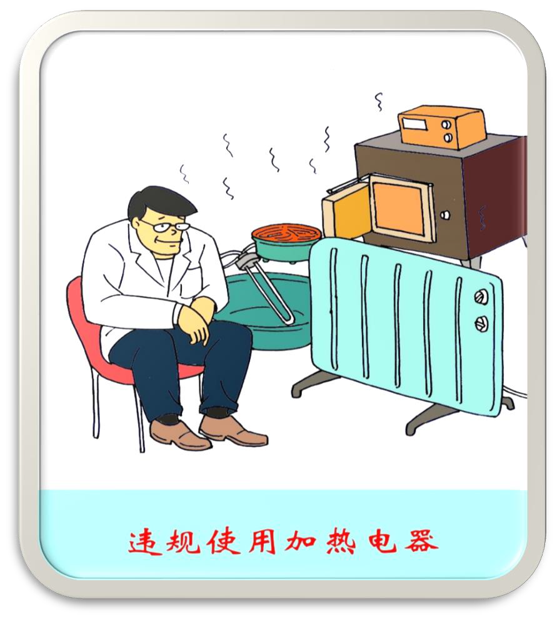

第四级（ —￥500）
6、未经管理部门允许，实验室内
使用电阻炉、太阳灶、电暖器、热 得快、电砂锅等电器

Slide 14
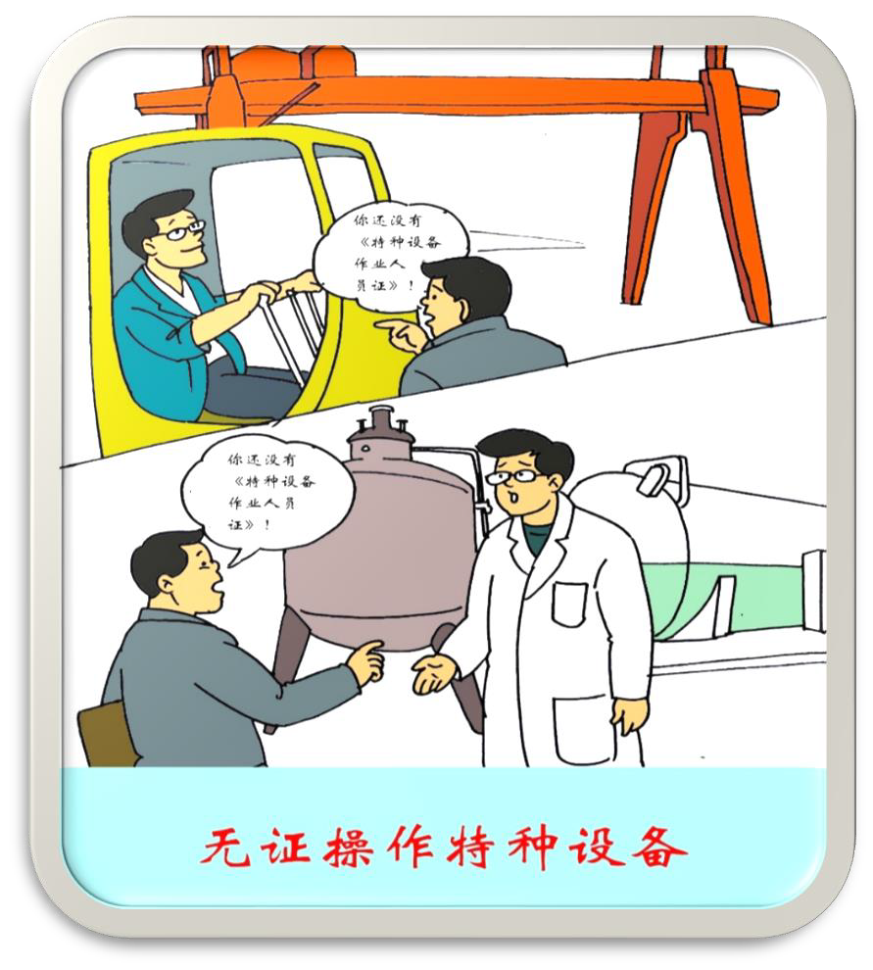

第四级（ —￥500）
7、未取得《特种设备作业人员证》
的人员操作起重机械、压力容器等 特种设备

Slide 15
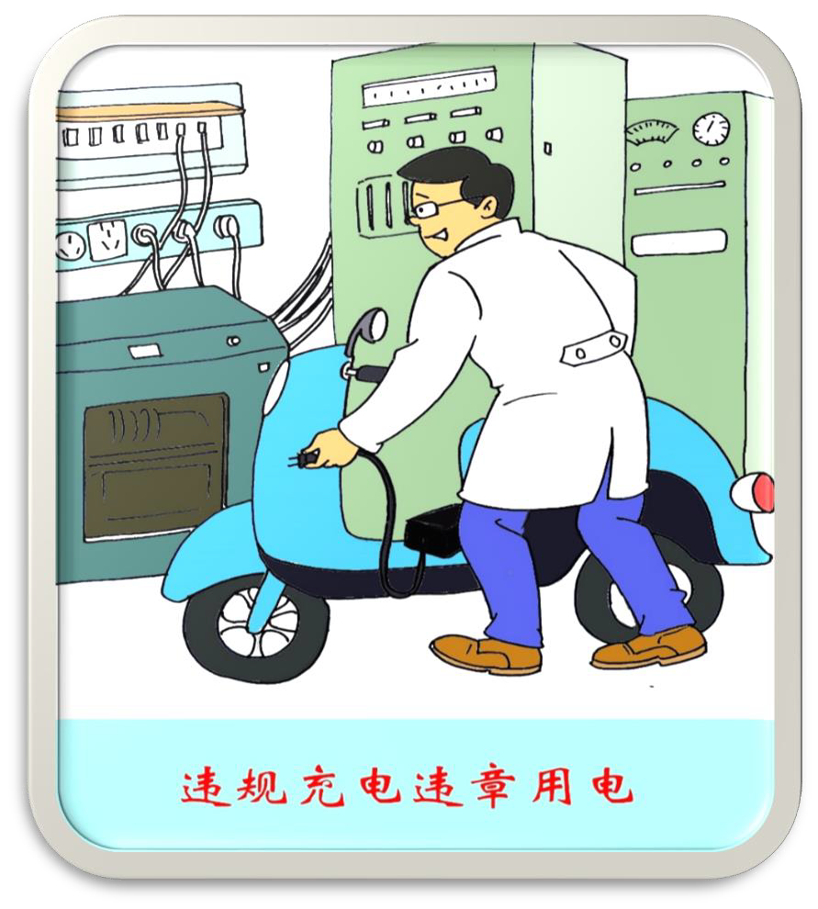
第四级（ —￥500）
8、在实验室中给电瓶车充电及相 应违章用电行为

Slide 16
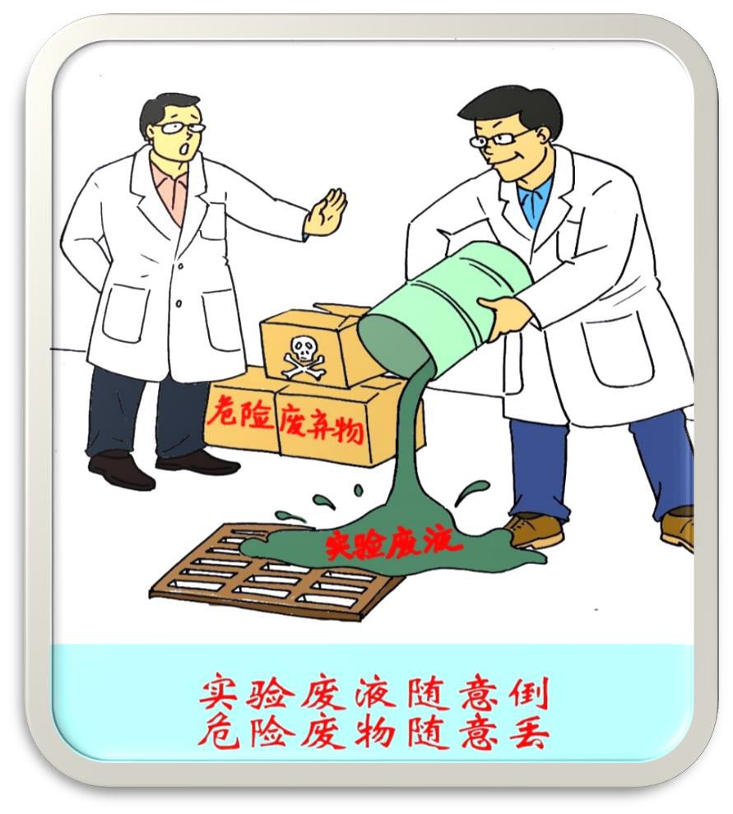
第四级（ —￥500）
9、实验废液随意倾倒，危险废弃
物随意丢弃

Slide 17
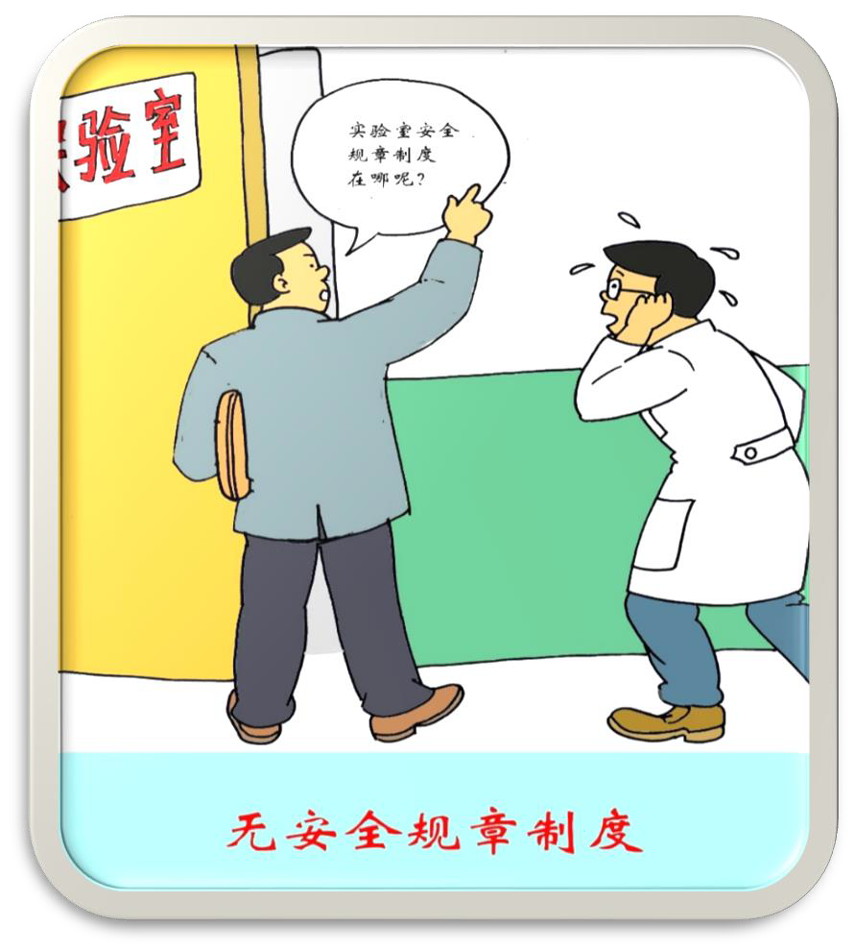
第四级（ —￥500）
10、未按要求制定和张贴实验室安 全规章制度

Slide 18
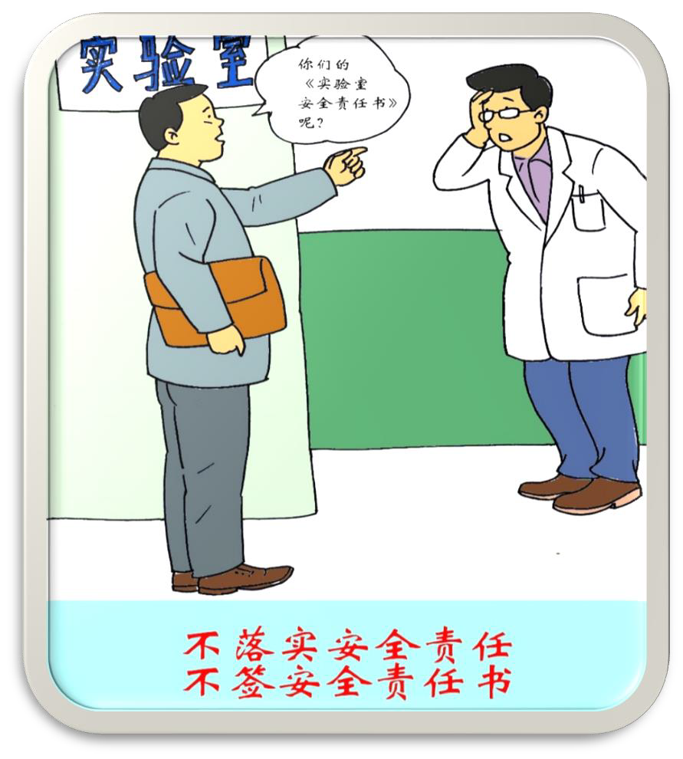
第四级（ —￥500）
11、未落实逐级实验室安全责任制
或未签订安全责任书

Slide 19
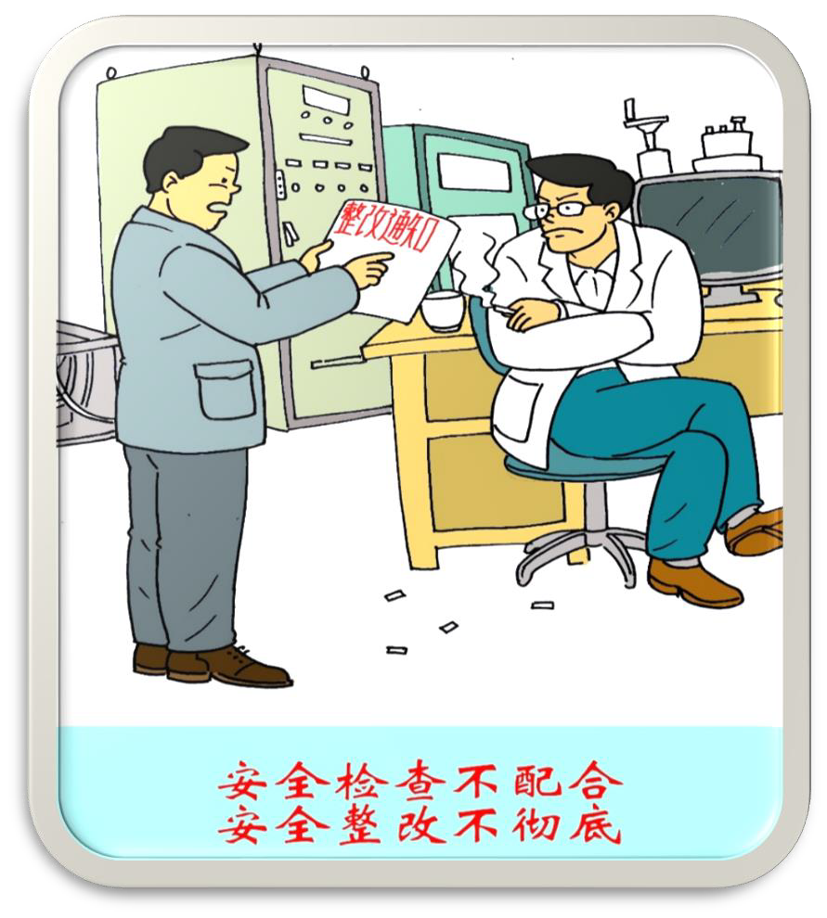
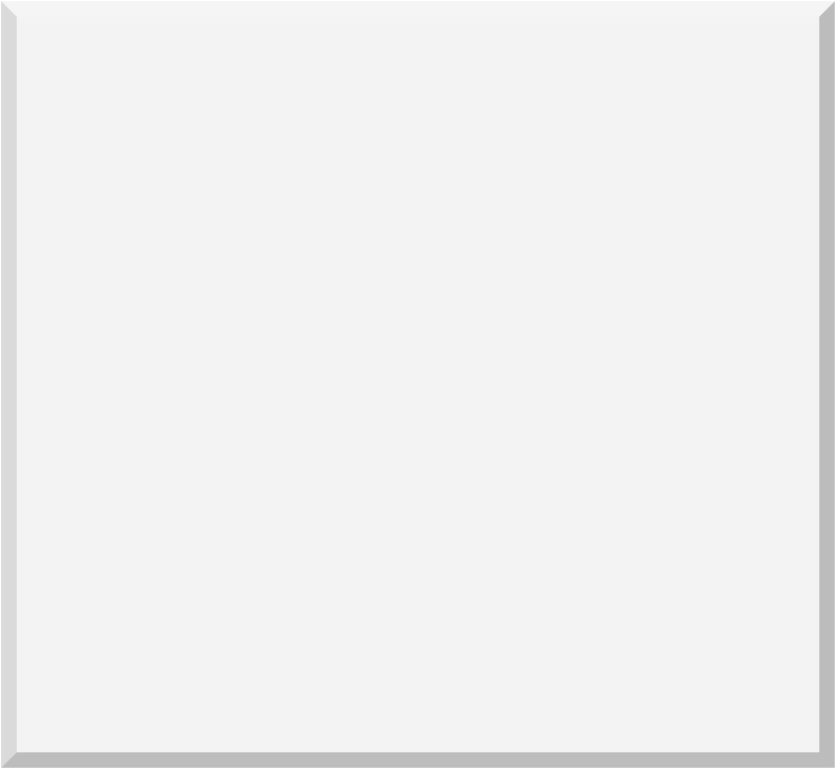
第四级（ —￥500）
12、不服从或不配合政府部门、学 校职能部门、学校实验室安全检查 组及本单位日常安全管理和检查的；
或接到口头或书面整改通知，拒不 整改，或不按要求整改，或未按期 完成整改的，或未及时告知、组织、 督促整改

Slide 20
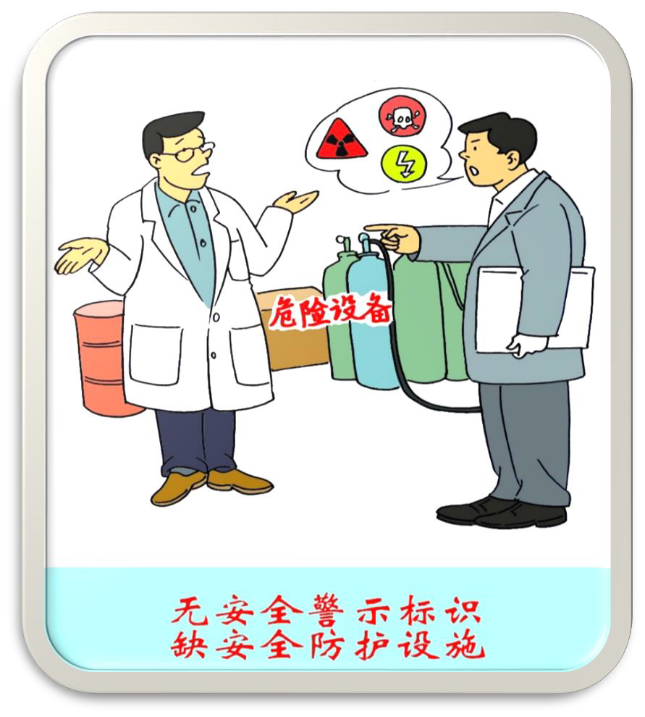
第四级（ —￥500）
13、未配备必要的安全警示标识、
安全防护设施及设备

Slide 21
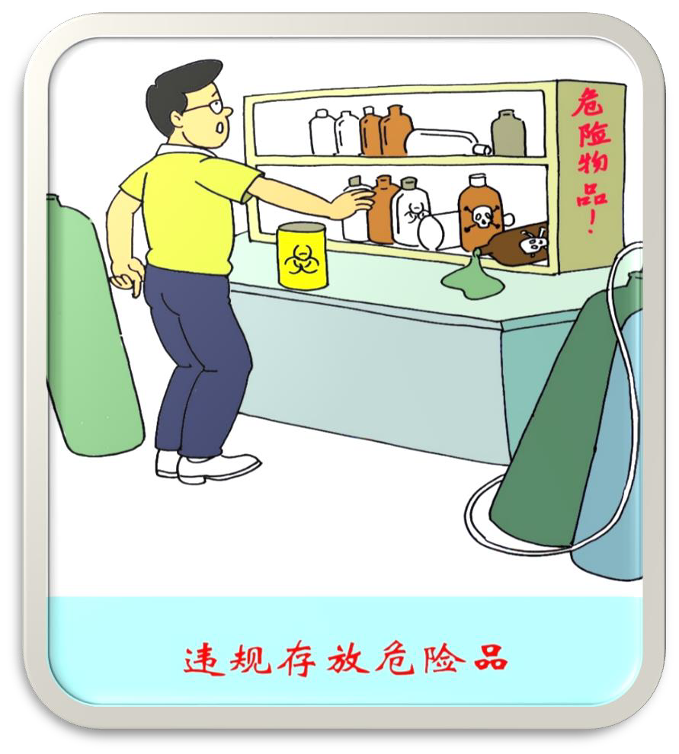

第四级（ —￥500）
14、未按规定储存、摆放实验室各 类物品（包括危险化学品、高压气 瓶、放射性同位素、射线装置、病 原微生物、危险废弃物等），造成 安全隐患

Slide 22
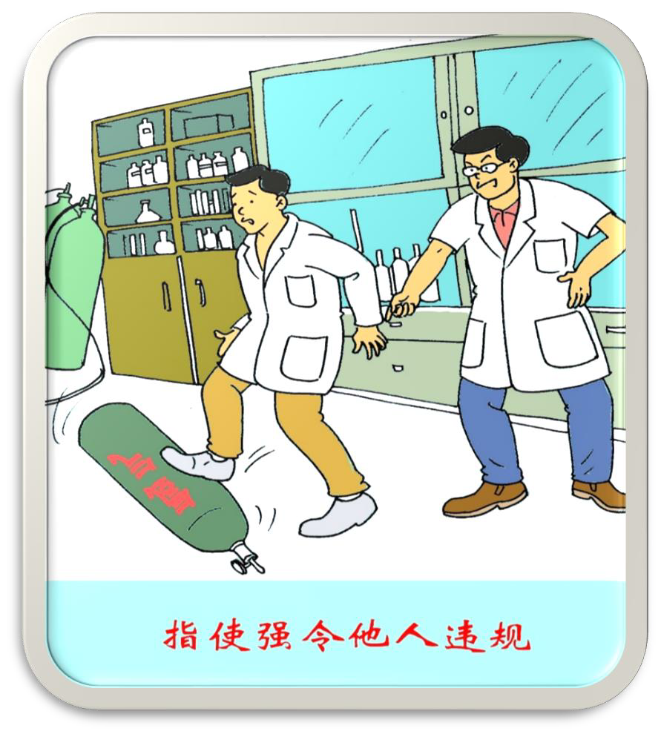
第四级（ —￥500）
15、违反、指使或强令他人违反实
验室安全管理制度

Slide 23
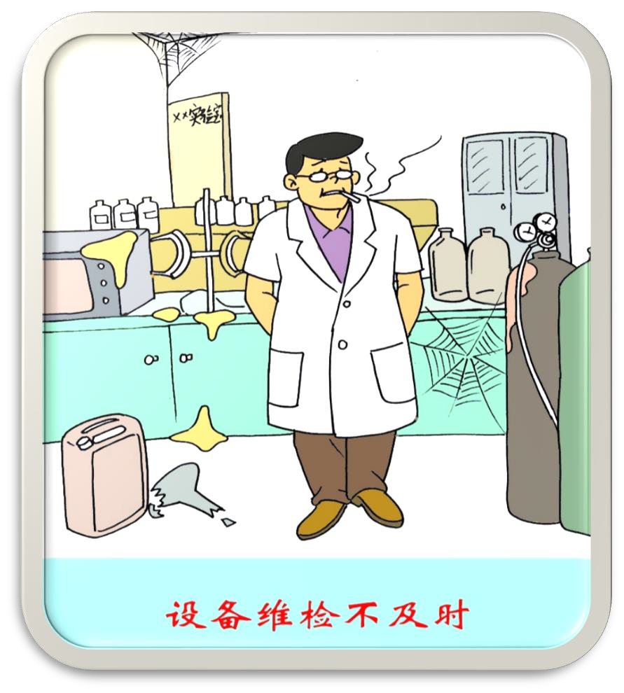
第四级（ —￥500）
16、未定期检修和维护实验室安全 设施及相关仪器设备

Slide 24
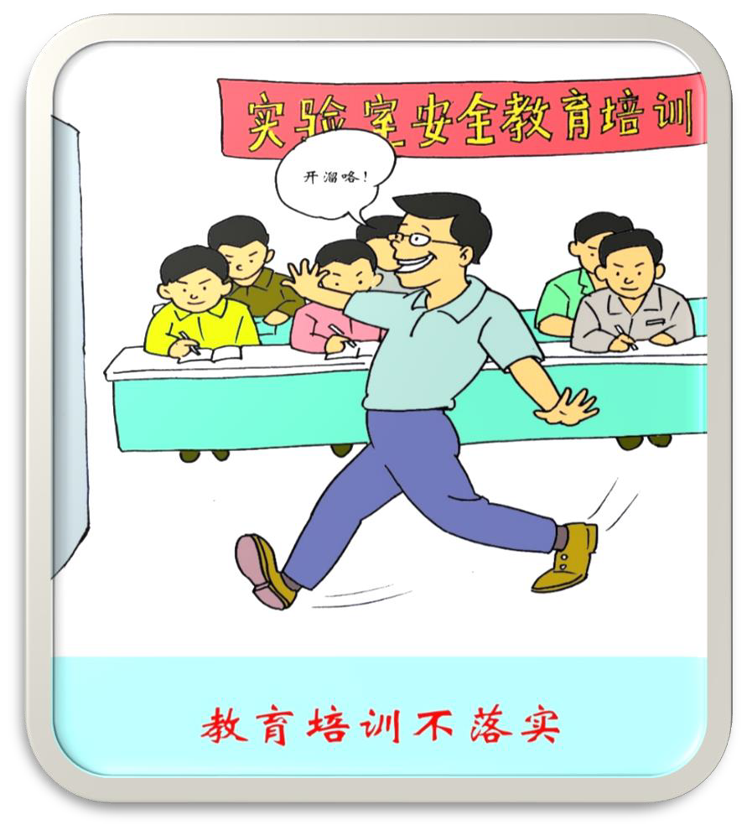
第四级（ —￥500）
17、未履行实验室安全教育培训职
责或不接受实验室安全教育培训

Slide 25
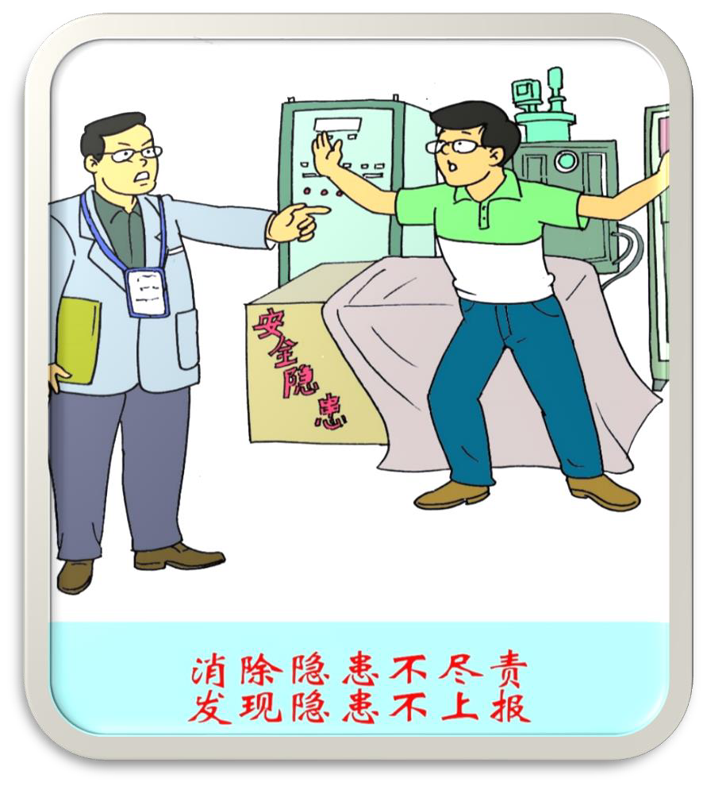

第四级（ —￥500）
18、未根据要求及时排查、消除实 验室安全隐患，或未组织、督促、
协助消除实验室安全隐患的；发现
实验室安全隐患，隐瞒不报

Slide 26
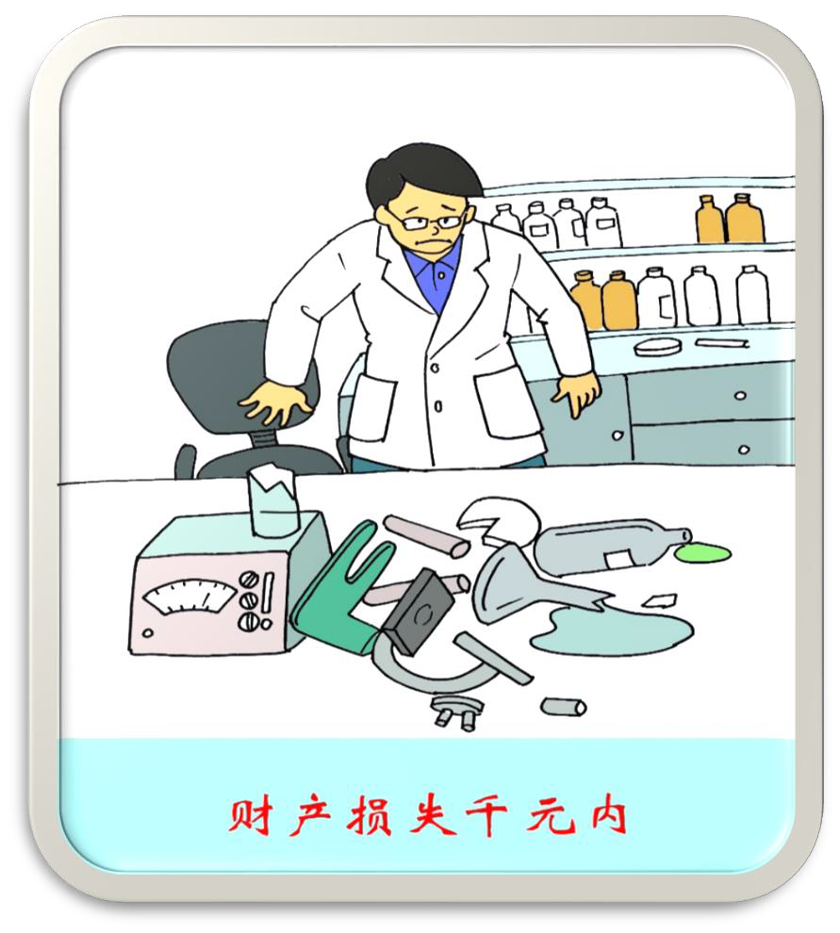
第四级（ —￥500）
19、给学校或他人财产造成损失
（1000元以下）

Slide 27

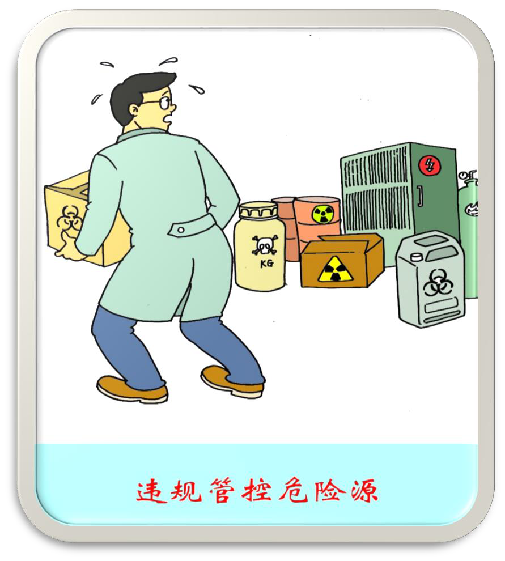
第三级（ —￥1000）
20、违反操作规程及相关规定购买、 运输、使用或处理实验室中危险物品
（包括剧毒化学品、易制毒/易制爆化 学品、麻醉药品、精神药品、放射性同
位素、致病性病原微生物）、特种设备 及特殊设备（包括具有高速、高/低温、 高压、强电、电加热、强光闪烁、振动、
噪声等特点的实验设备）、实验室危险 废弃物

Slide 28
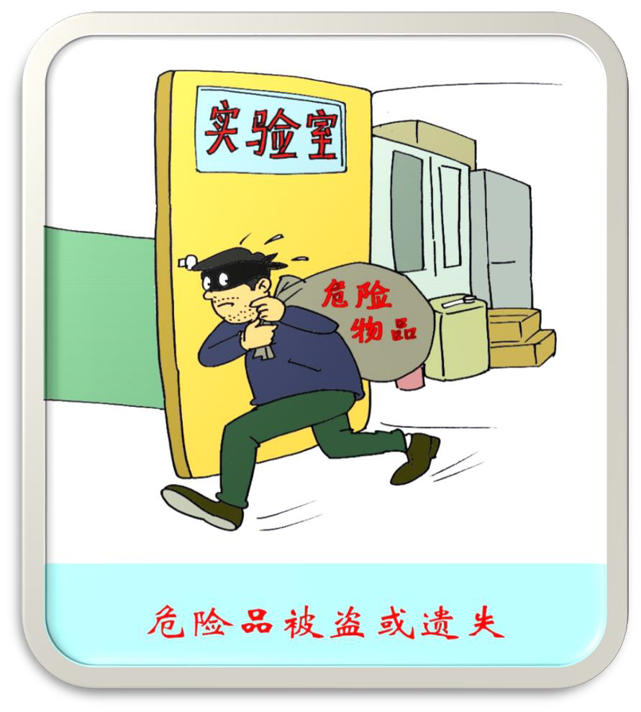

第三级（ —￥1000）
21、未采取必要的措施导致危险物 品（包括剧毒化学品、易制毒/易
制爆化学品、麻醉药品、精神药品、
放射性同位素、致病性病原微生物） 被盗或遗失，或发生上述情况，责 任单位未立即上报学校有关部门

Slide 29
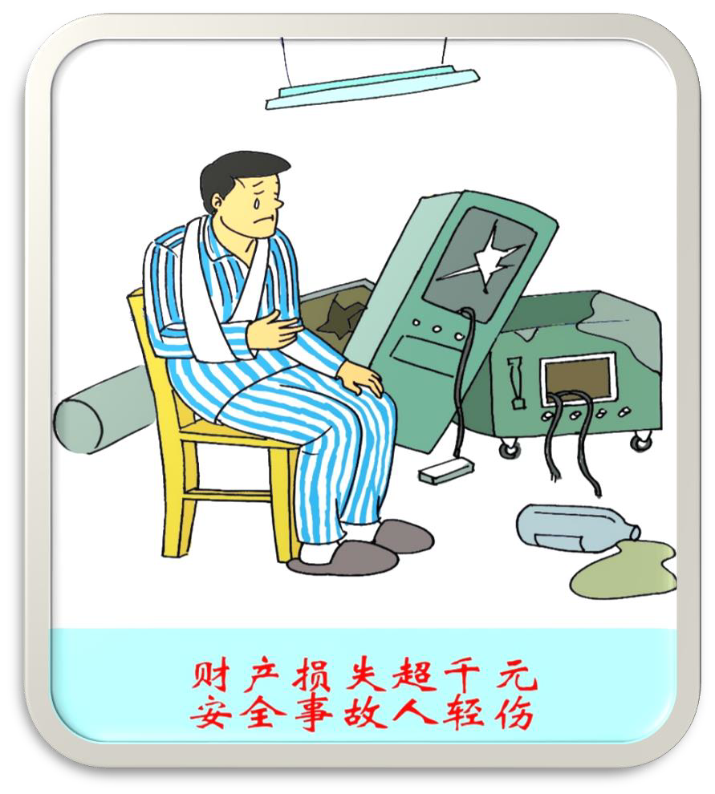

第三级（ —￥1000）
22、给学校或他人财产造成损失
（1000元至50000元）或有人员受 轻伤以下后果

Slide 30
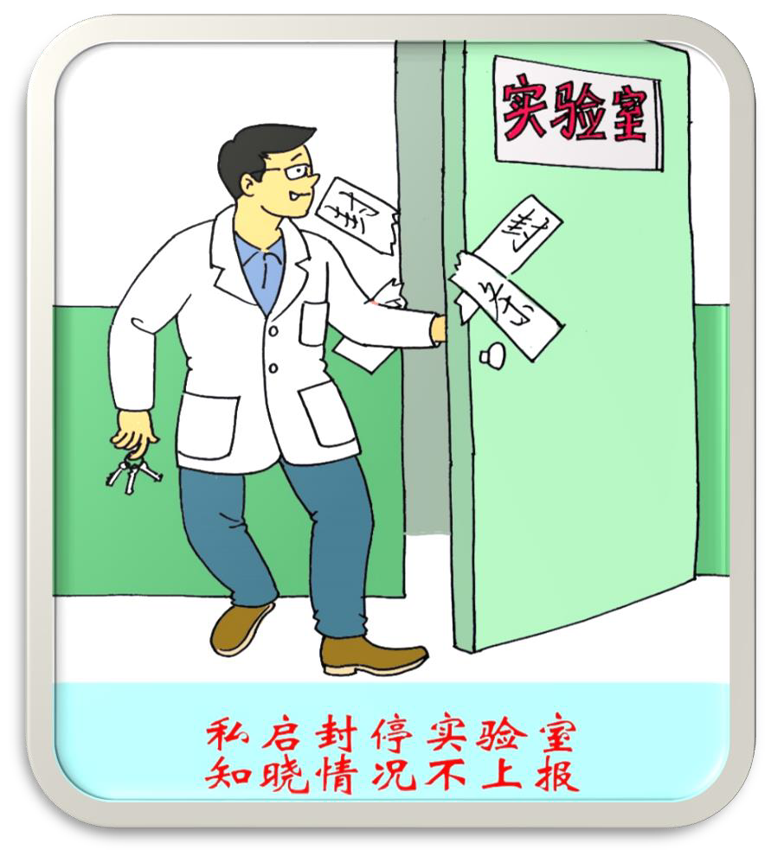

第二级（ —￥2000）
23、未经许可擅自启用被封实验室， 或管理失误造成他人随便进出被封 实验室，或得知他人私自启封被封 实验室，未及时采取措施并及时报 告相关部门

Slide 31
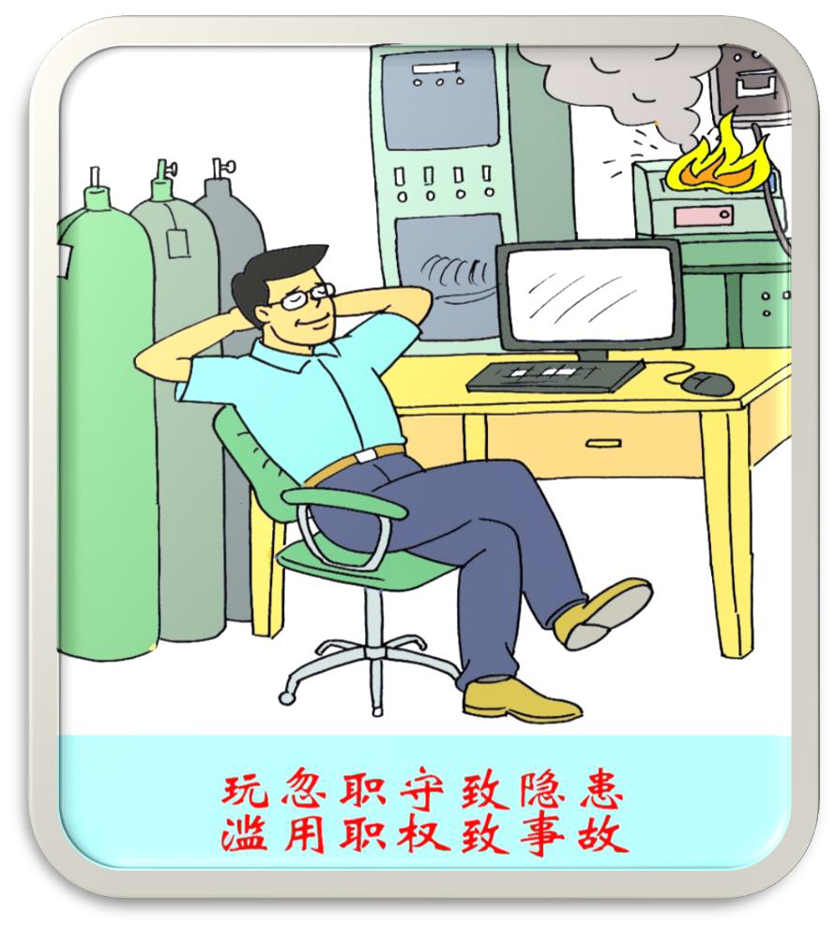

第二级（ —￥2000）
24、因玩忽职守、滥用职权等原因， 致使在本人负责的实验室区域内发 生安全事故

Slide 32
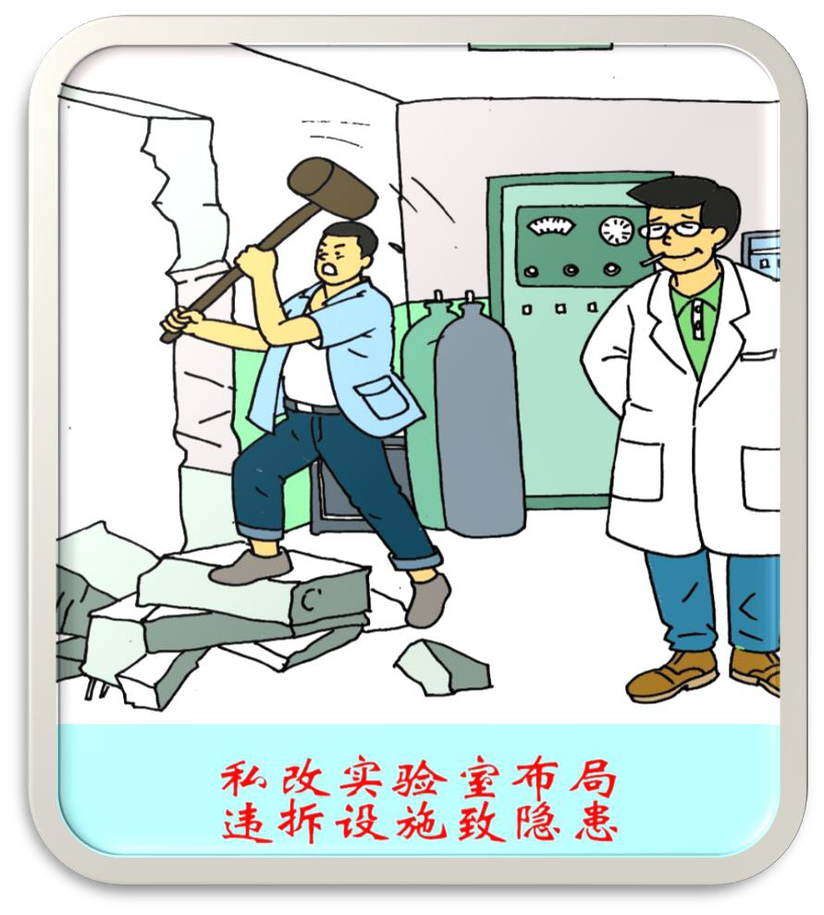

第二级（ —￥2000）
25、私自改变、改造实验室内布局 或对安全设施、设备进行拆改从而 造成重大安全隐患

Slide 33
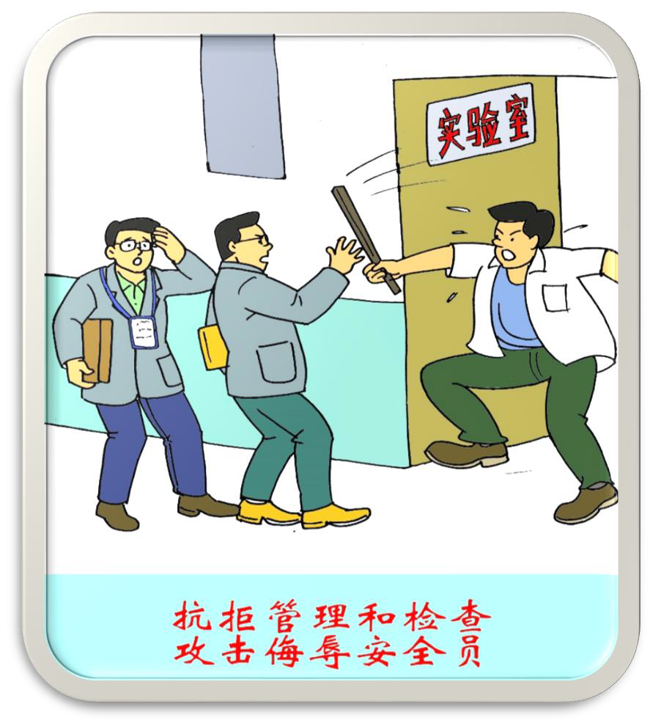

第二级（ —￥2000）
26、暴力抗拒政府部门、学校职能 部门、本单位日常安全管理和检查 的，或对相关工作人员进行人身攻 击或侮辱

Slide 34
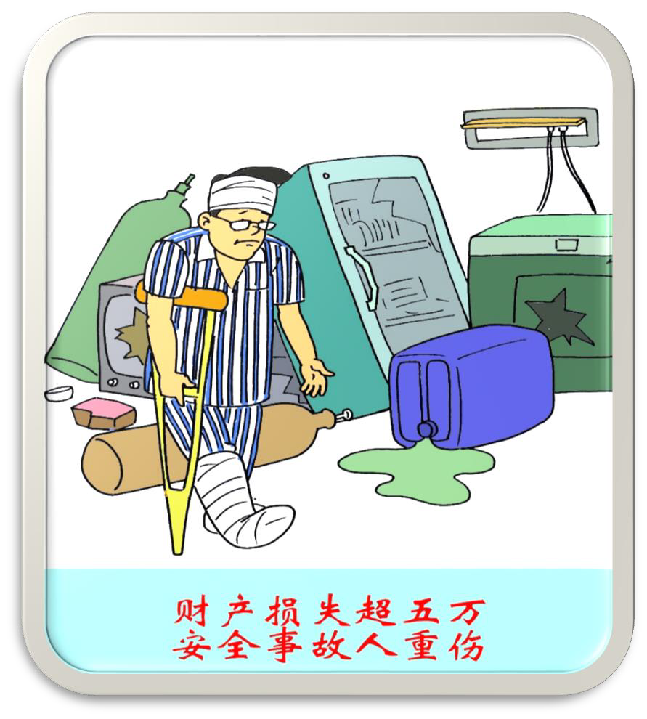

第一级（—￥4000）
27、给学校或他人财产造成损失
（50000元以上），或有人员受重 伤以上后果

Slide 35
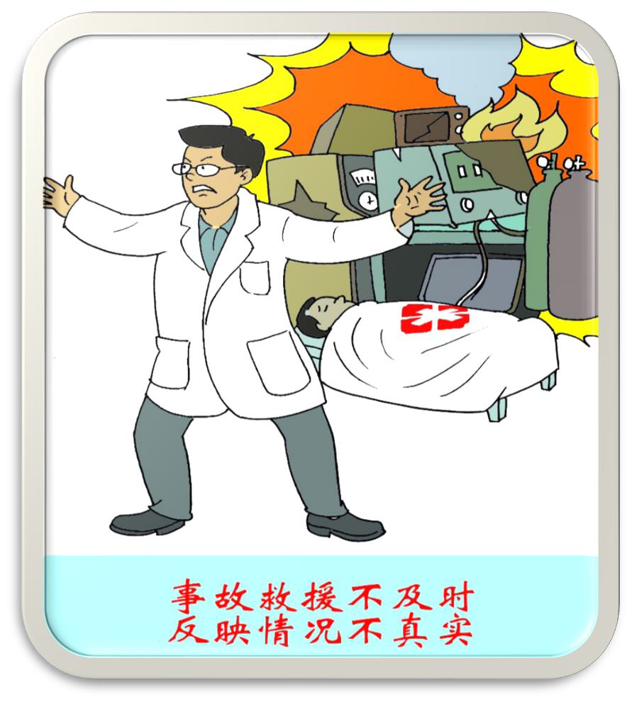

第一级（ —￥4000）
28、发生造成人员伤亡或财产损失 的实验室安全事故后，未立即组织 救援、未采取处置措施、隐瞒不报， 或未及时向学校相关部门报告，或 不如实反映事故情况

Slide 36
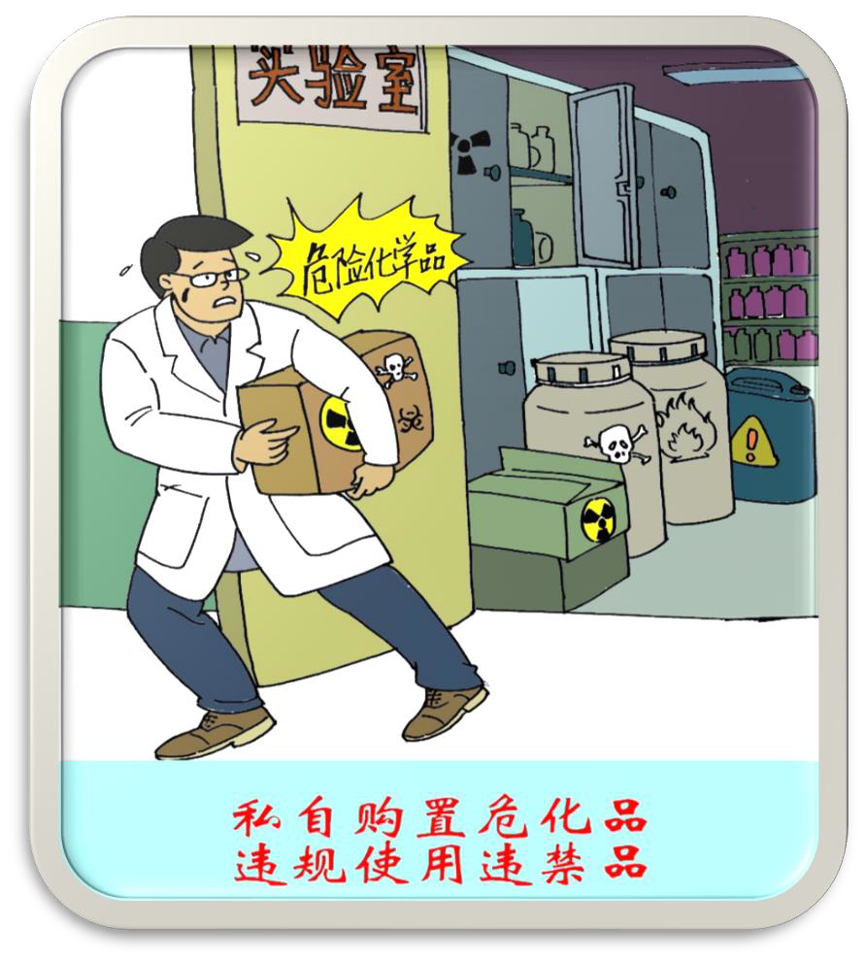

第一级（—￥4000）
29、未经审批私自购买、使用或转 让剧毒化学品、易制毒（爆）化学 品、麻醉药品、精神药品、放射性 同位素，擅自将危险化学品带离保 管场所或使用国家禁止使用的危险 化学品

Slide 37




安全无小事
生命大于天

